Slide 1

МКУ «Управление образования» МР «Усть-Алданский улус (район)
МБДОУ « Детский сад №28 «Кэнчээри» с.Танда»
Родительская Академия

Slide 2

Актуальность
Проблема становления личности ребенка, которое прежде всего определяет поверхностное внимание родителей на склонности, способности своих детей, это отражается особенно в многодетных семьях. Таким образом, вопрос одаренности ребенка остается за бортом, когда как у современного ребенка взгляд на жизнь ведет креативный характер. Игры, в которых ребенок играет яркие, познавательные, спортивного, приключенческого характера, требует от ребенка мобильности, ловкости, тренируют мыслительные операции для достижения результата. Отсюда следует понять, что наши воспитанники готовы к исследованиям по выявлению креативных качеств личности, т.е решению цели и задач проблемной темы детского сада.
Главная характеристика стиля детско-родительских отношений в семье одаренного ребенка – необычно высокое внимание к ребенку, когда вся жизнь семьи сосредоточена на его интересах, его развитии.

Slide 3
Клуб «Родительская
академия»
Цель :
- повышение знаний и умений воспитания родительской общественности ДОУ по вопросам взаимодействия дошкольного учреждения и семьи в процессе организации «Родительской академии».
Задачи :
-Распространение передового педагогического опыта работы МБДОУ детский сад № 28 «Кэнчээри» с семьями воспитанников;
-Ознакомление родителей – слушателей академии с научными исследованиями в области проблематики воспитания детей дошкольников;
-Выработка практических навыков и умений у родителей.

Slide 4
Форма работы
Совместные педагогические объединения, взаимопосещения детских творческих объединений, совместные праздничные мероприятия, творческие выставки, театрализованные представления, интеллектуальные марафоны, состязания различной направленности и т.д.

Slide 5
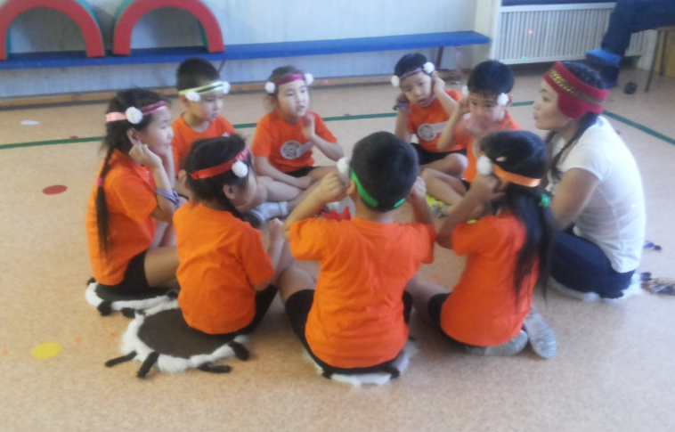
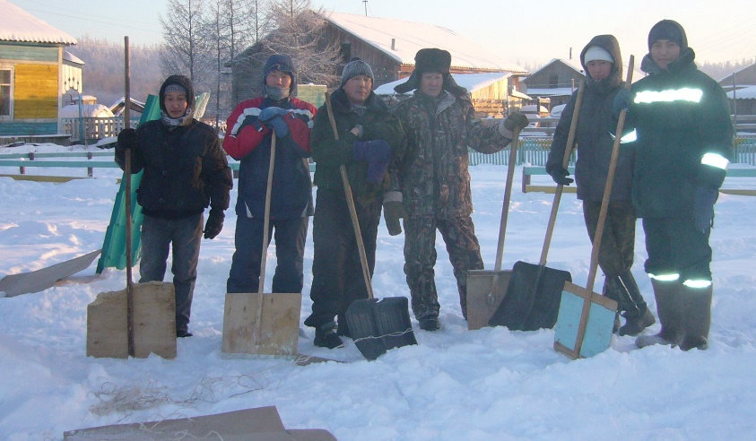
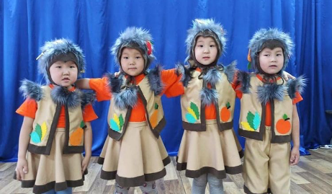
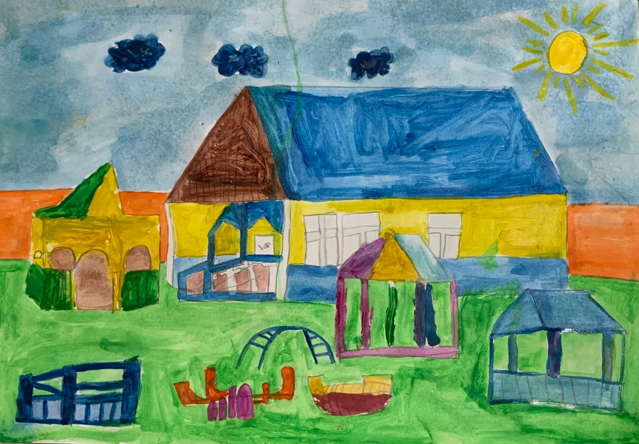
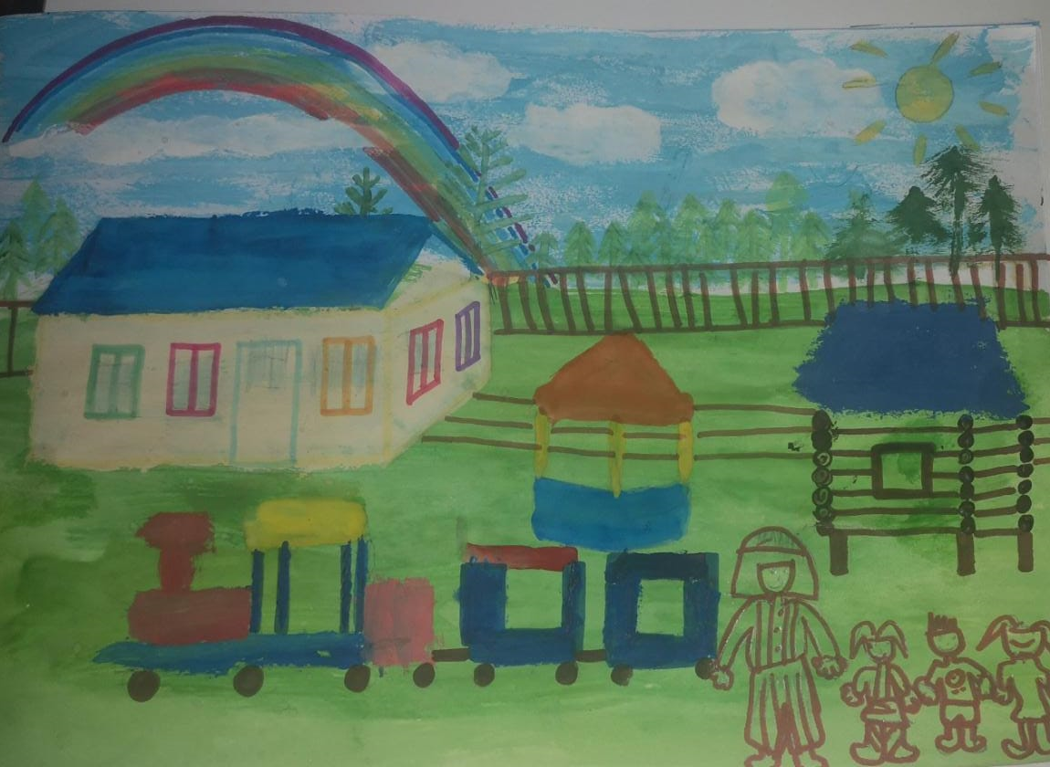
Студиями руководят родители воспитанников
Студия «Школа дизайна»
Студия «Умната»
Студия «В мире музыкальных инструментов»
Родительская академия
Студия
«Юнистрой»
Студия
« Айар холбуйачаан»

Slide 6

Студия
«В мире музыкальных инструментов»
1.«Знакомство с музыкальными инструментами» (народные музыкальные инструменты).
2.«Лейся музыка» ()
3.«Мой любимый музыкальный инструмент».
4.Участие в мероприятиях.
5.Итоговые выступления.

Slide 7
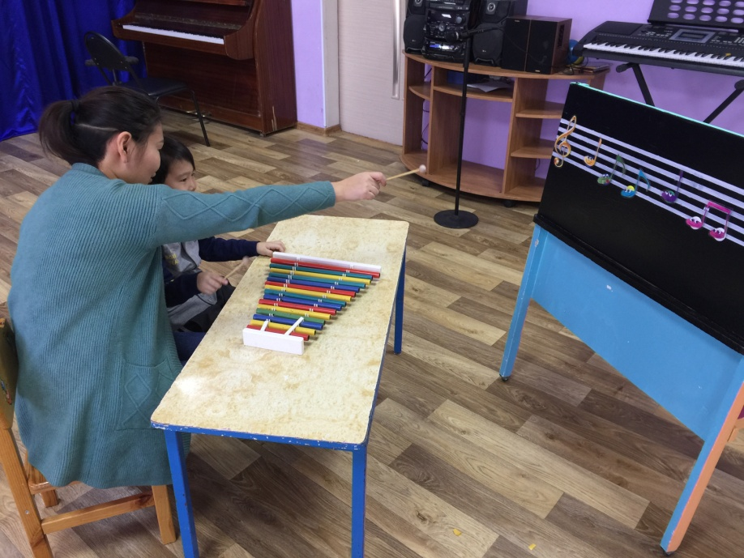
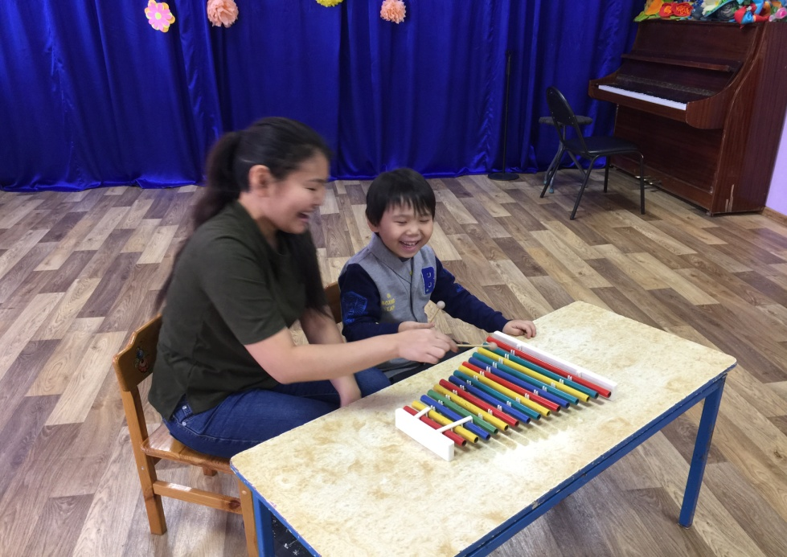

Slide 8
Студия «Школа дизайна»
«Что такое мода?»
«Модели маленьких модниц»
«Оригинальные игрушки»
«Это мой стиль - аксессуары»
Итоговое выступление

Slide 9
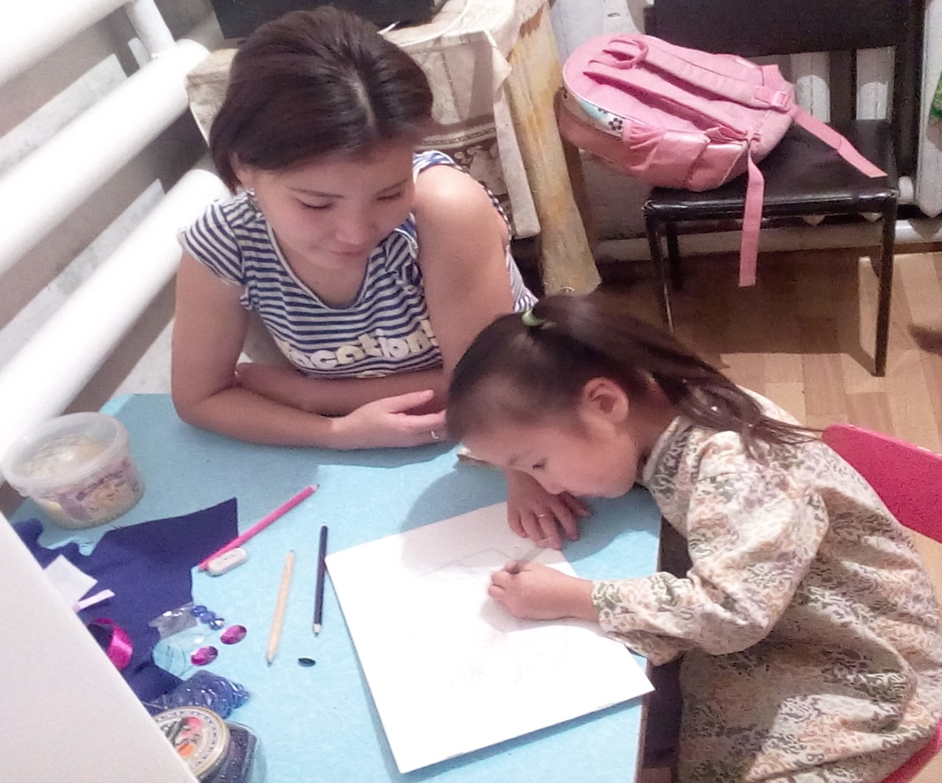
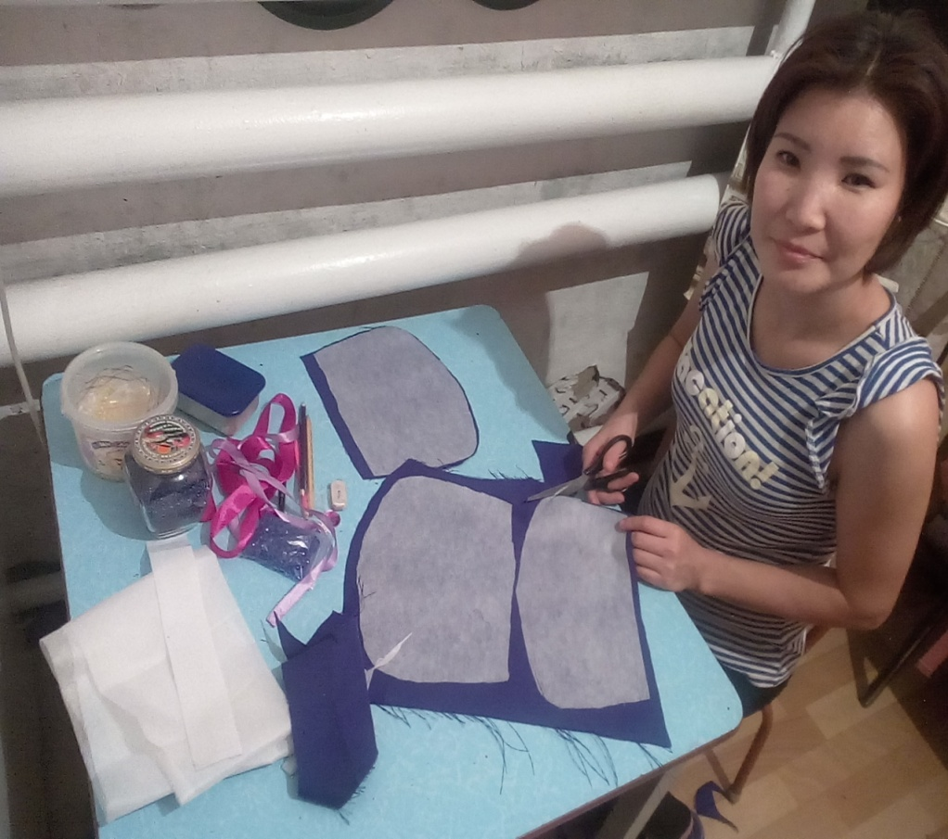

Slide 10
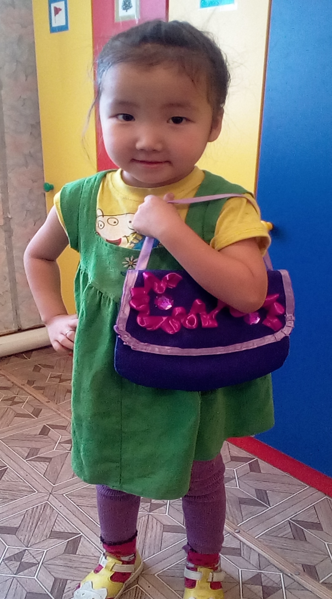
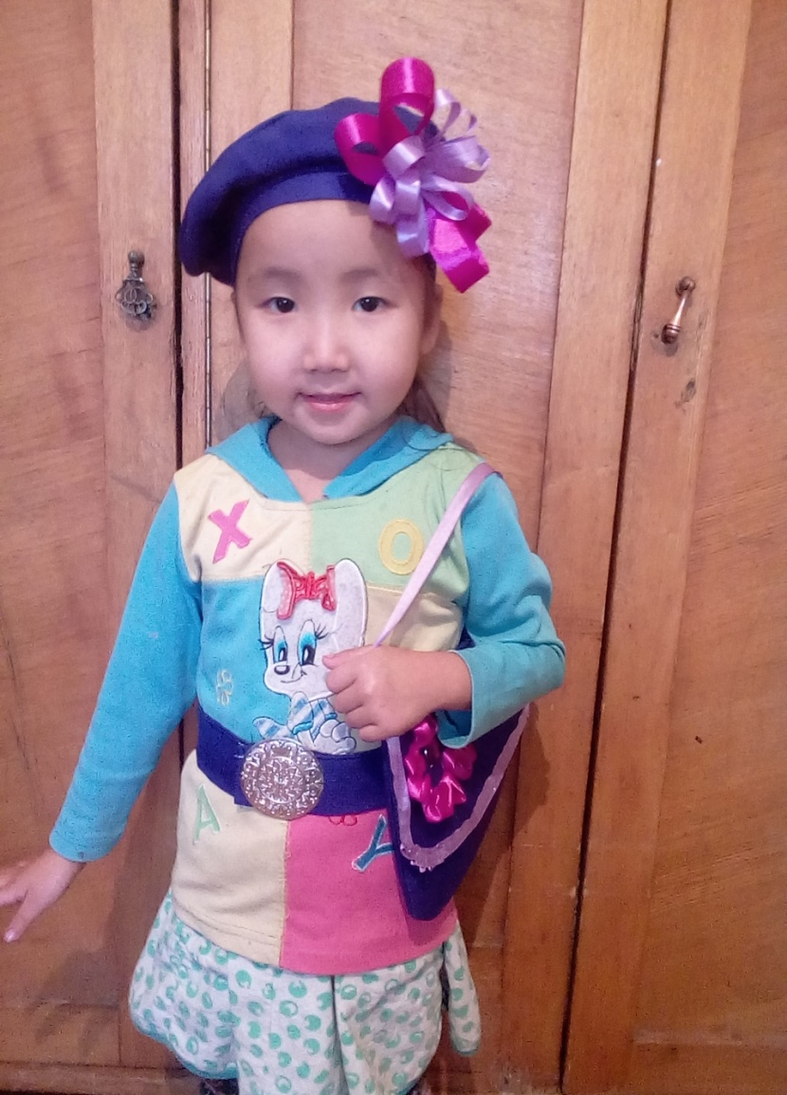

Slide 11
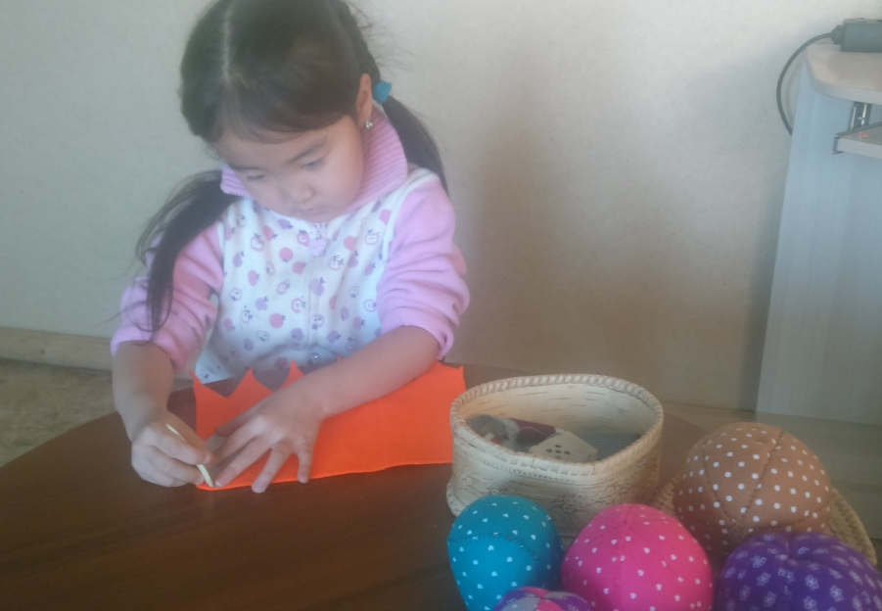
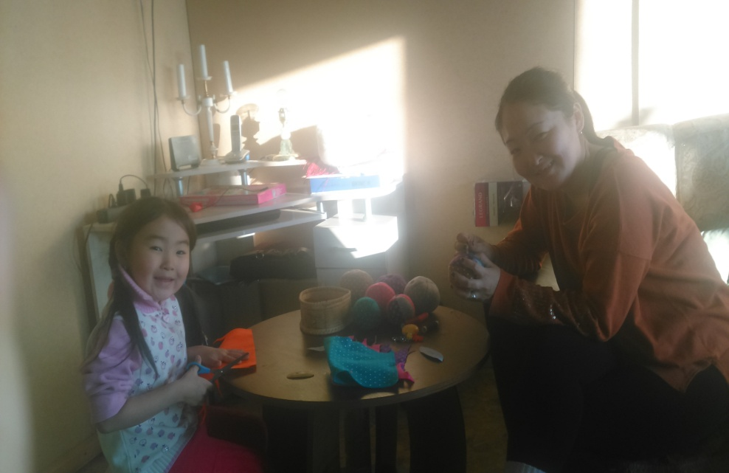
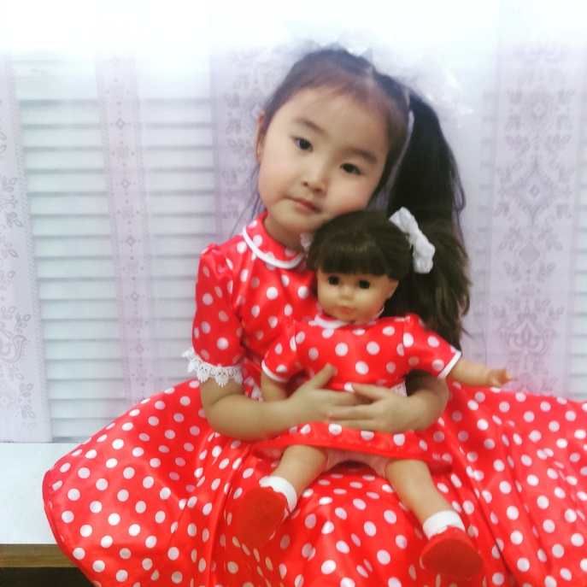

Slide 12
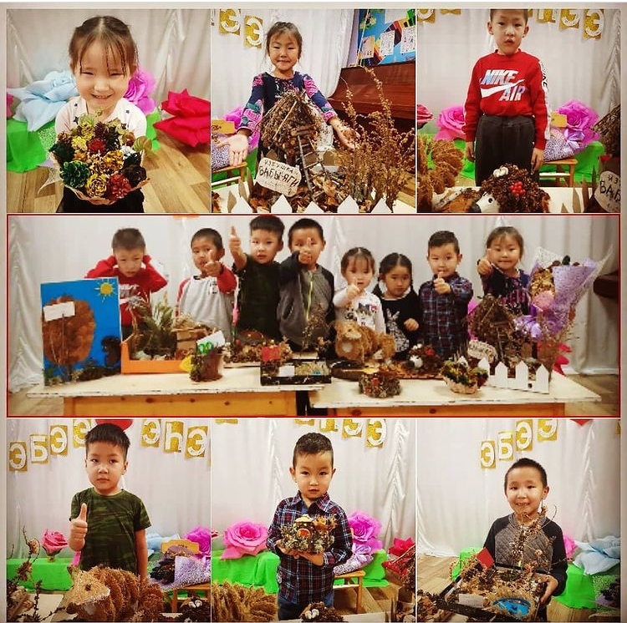

Slide 13
Студия «Юнистрой»
Знакомство с разновидностями конструкторов
Легостар
Конструирование из бумаги и картона
Конструирование из дерева и фанеры.
Итоговое выступление

Slide 14
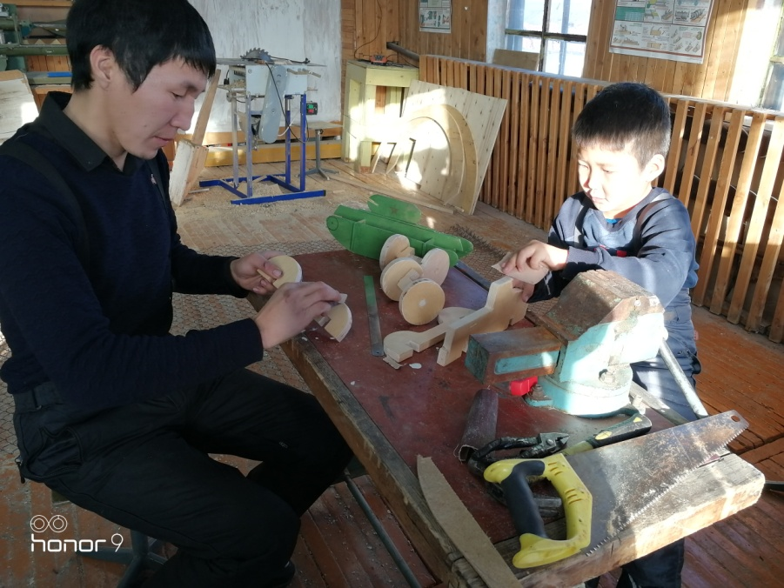
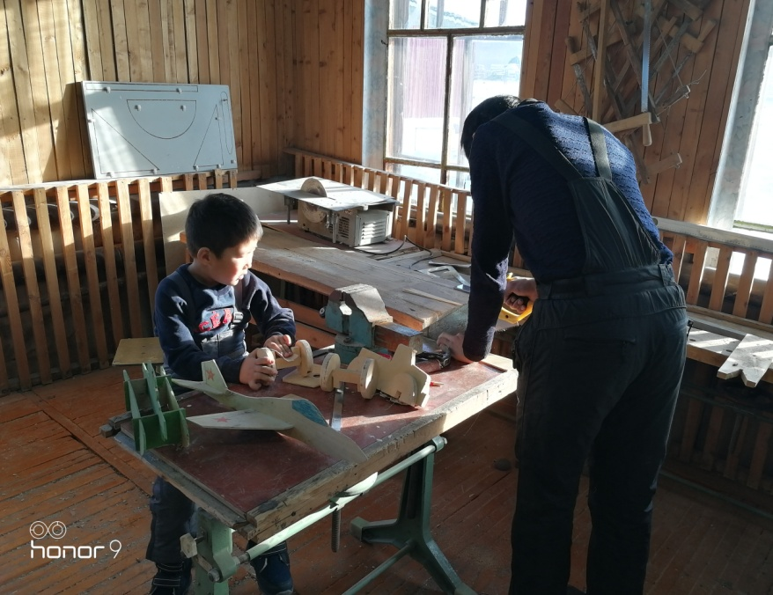
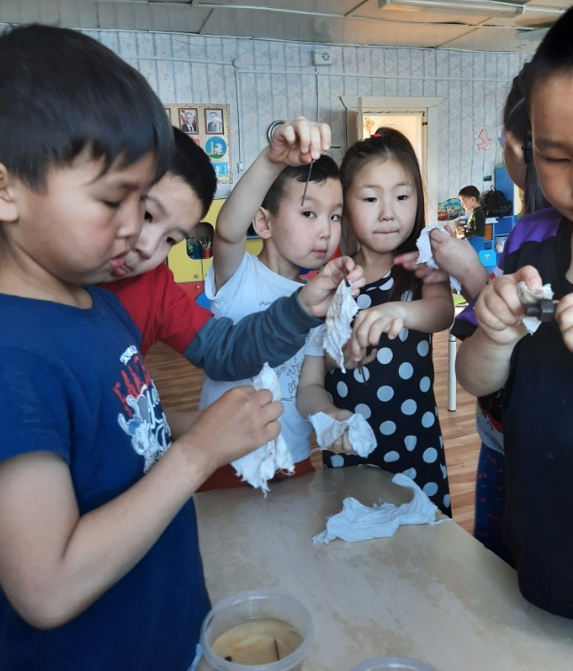
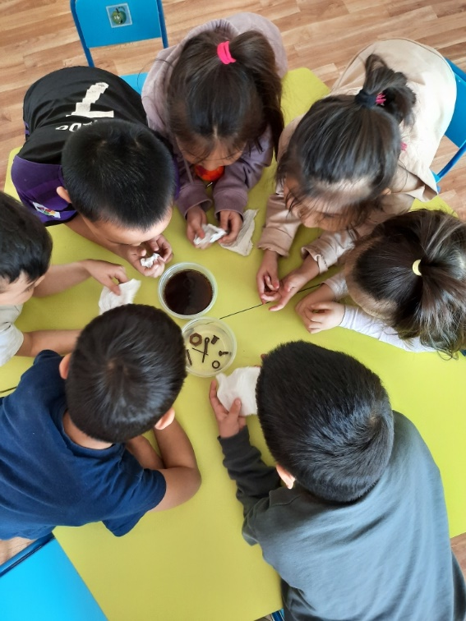
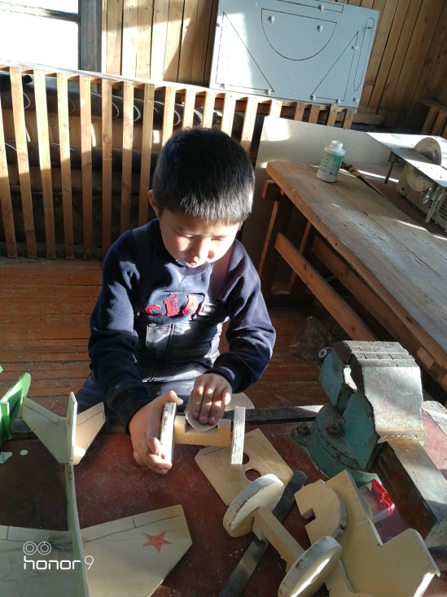
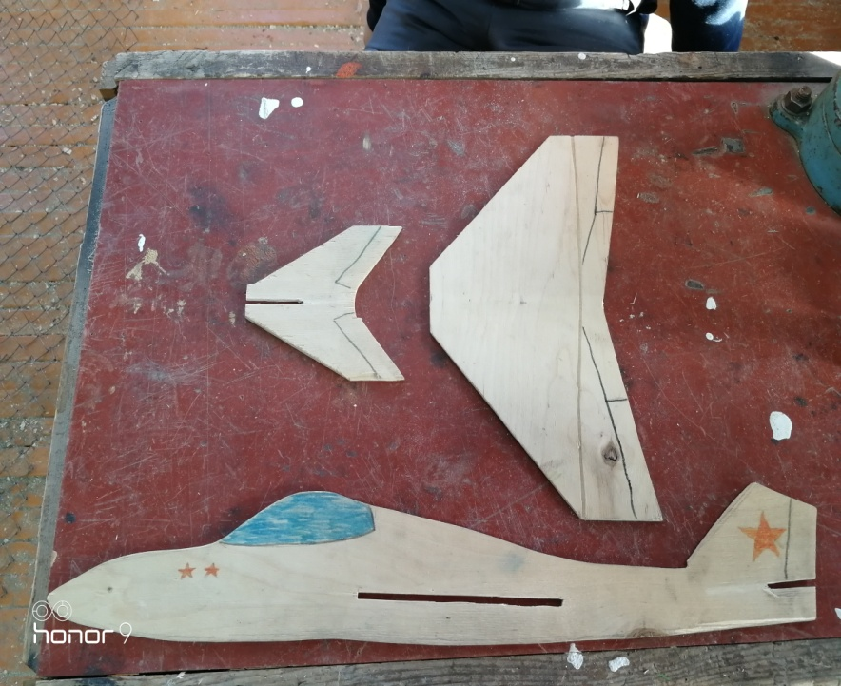

Slide 15
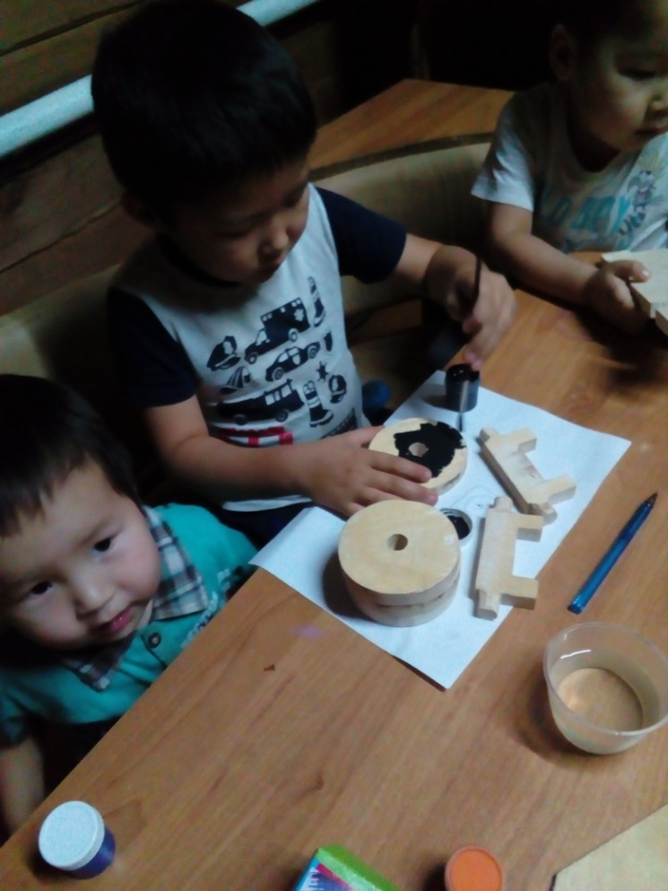
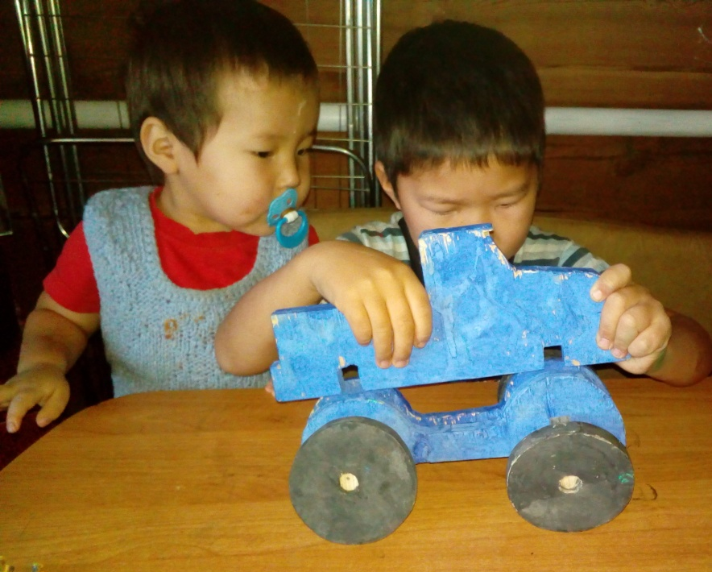
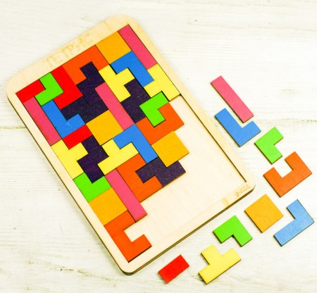
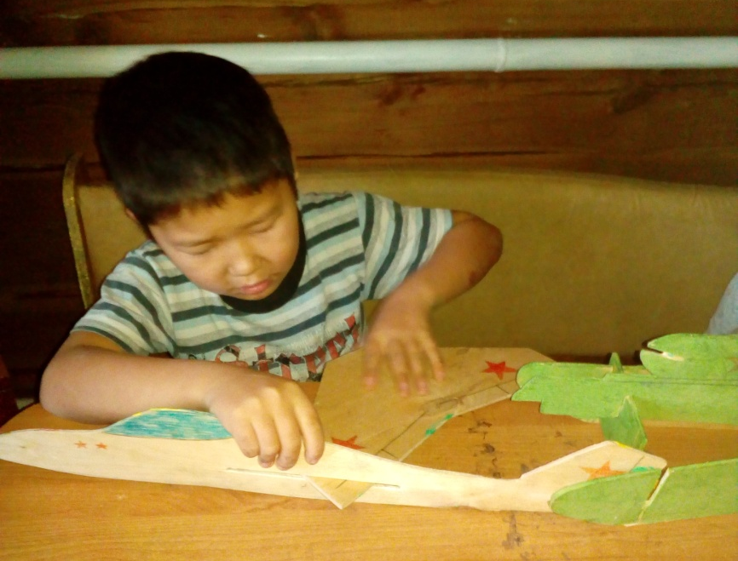

Slide 16
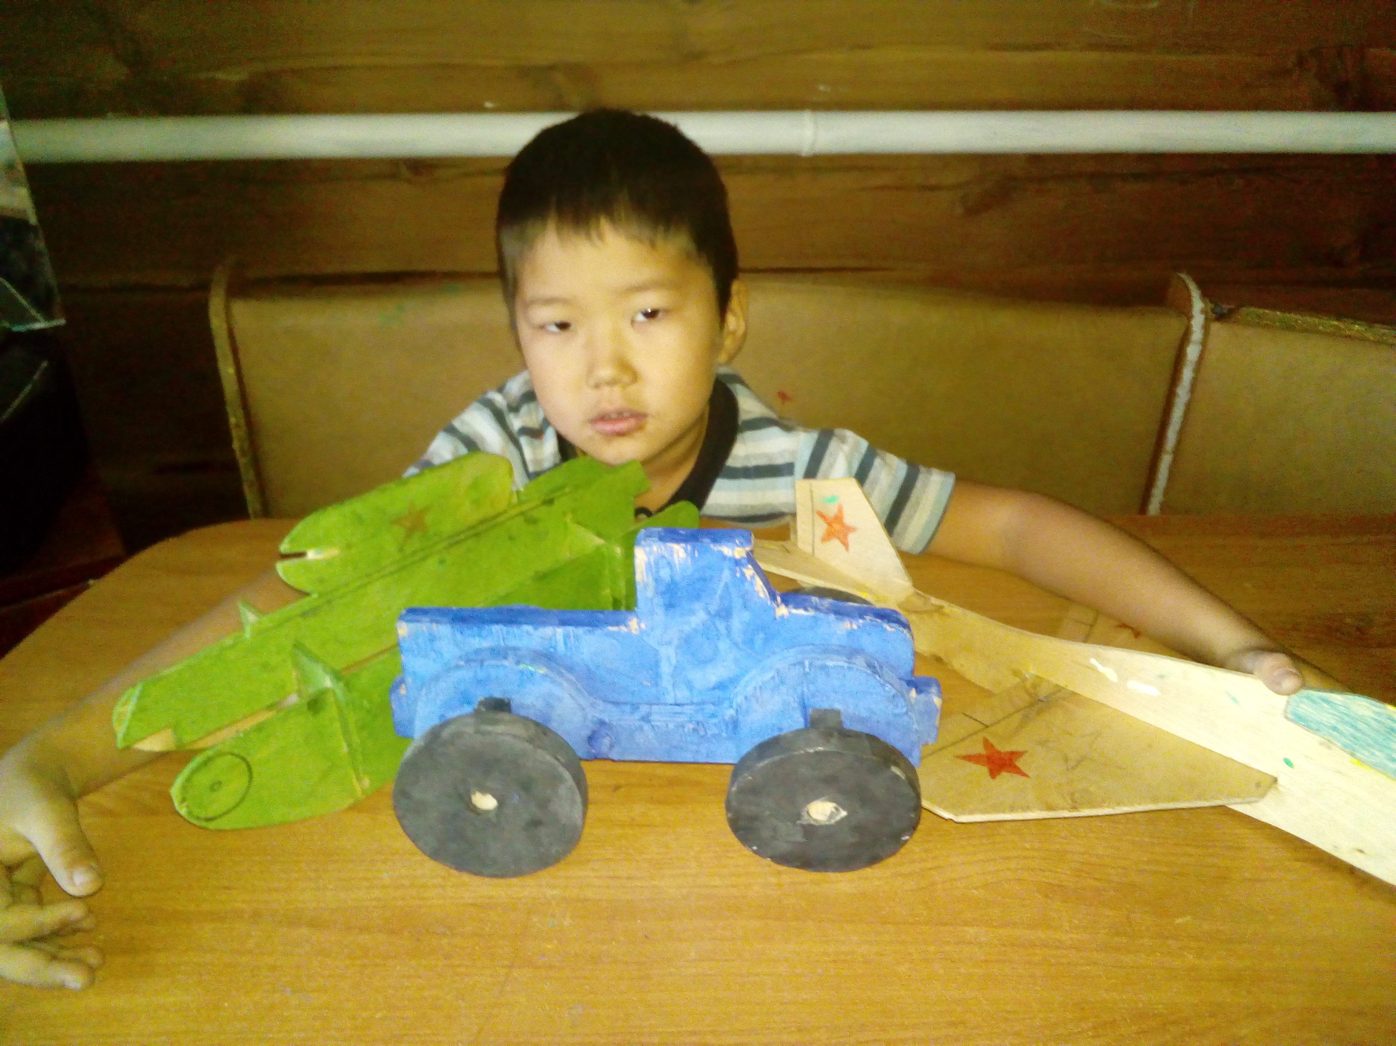
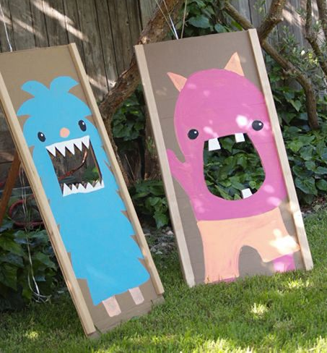
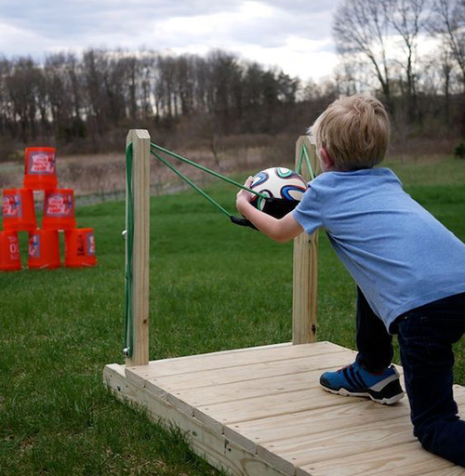
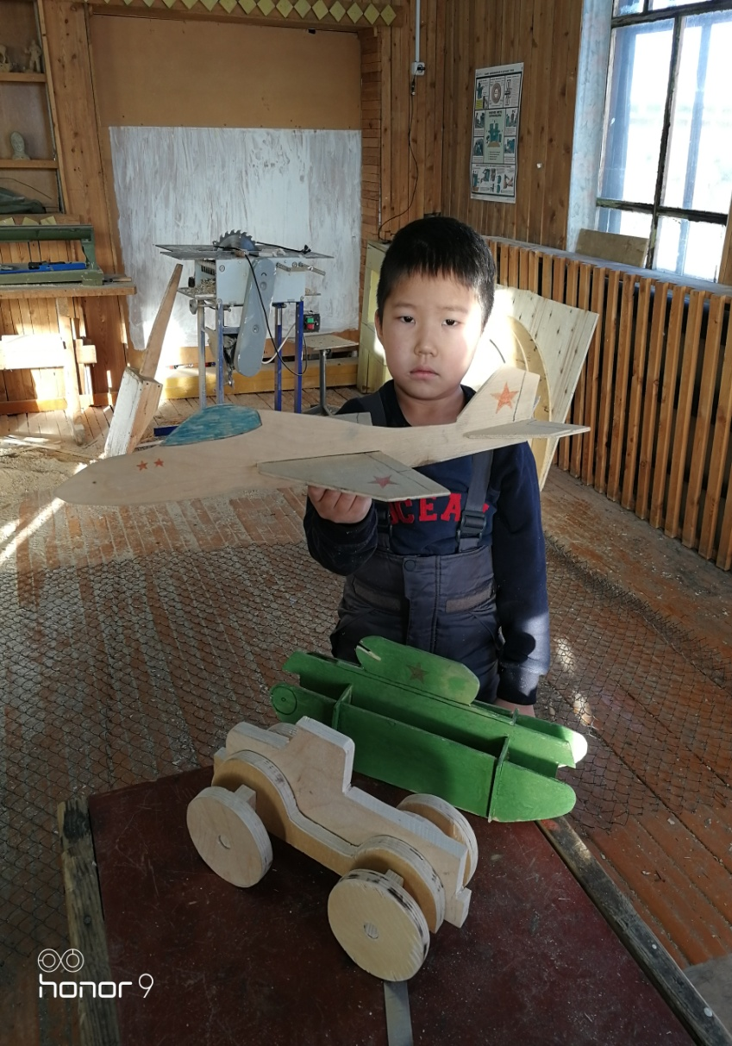
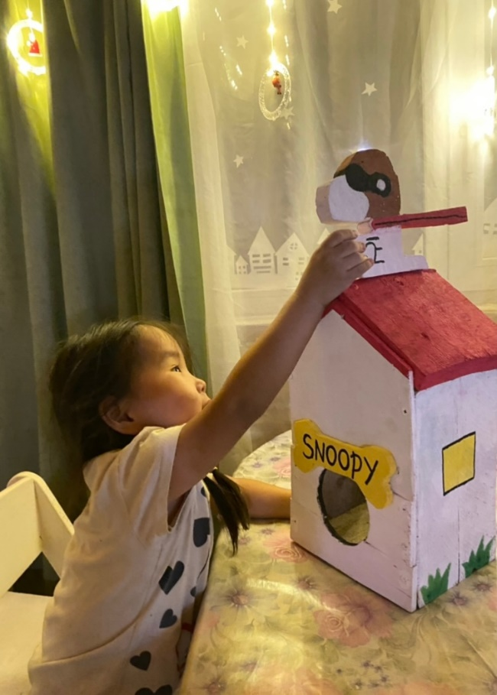

Slide 17
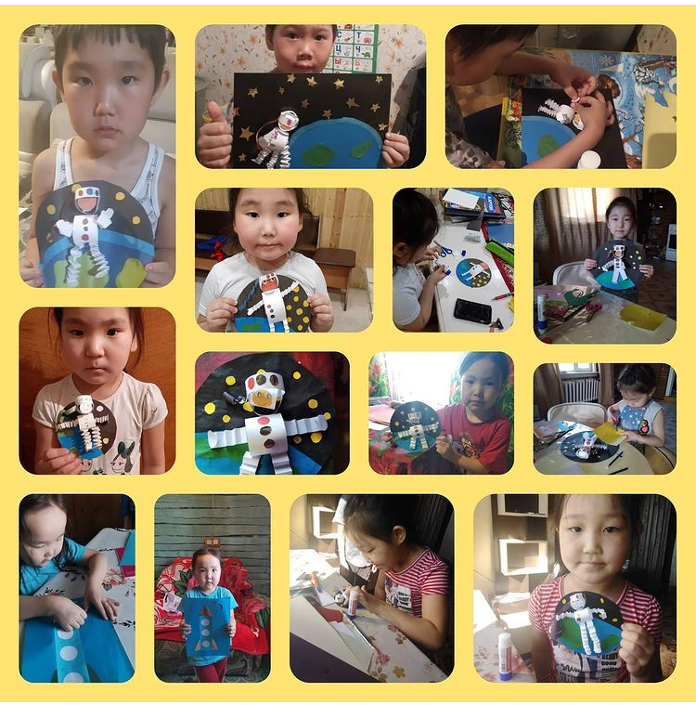

Slide 18
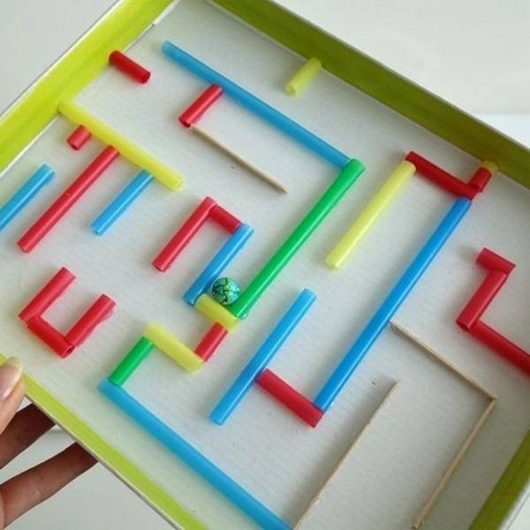
Студия «Умната»
«Хочу всё знать»
2.«Чудо – головоломки»
3. «Умные Ребусы»
4.«В мире ПАЗЛА»
5.«Я - Гений» (викторина для детей и родителей).

Slide 19
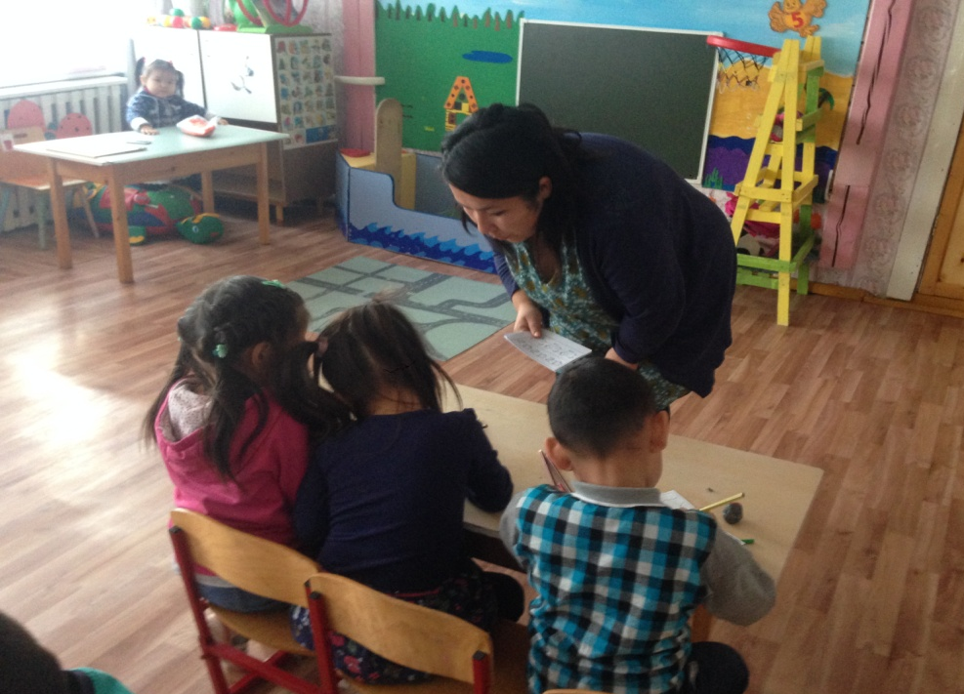
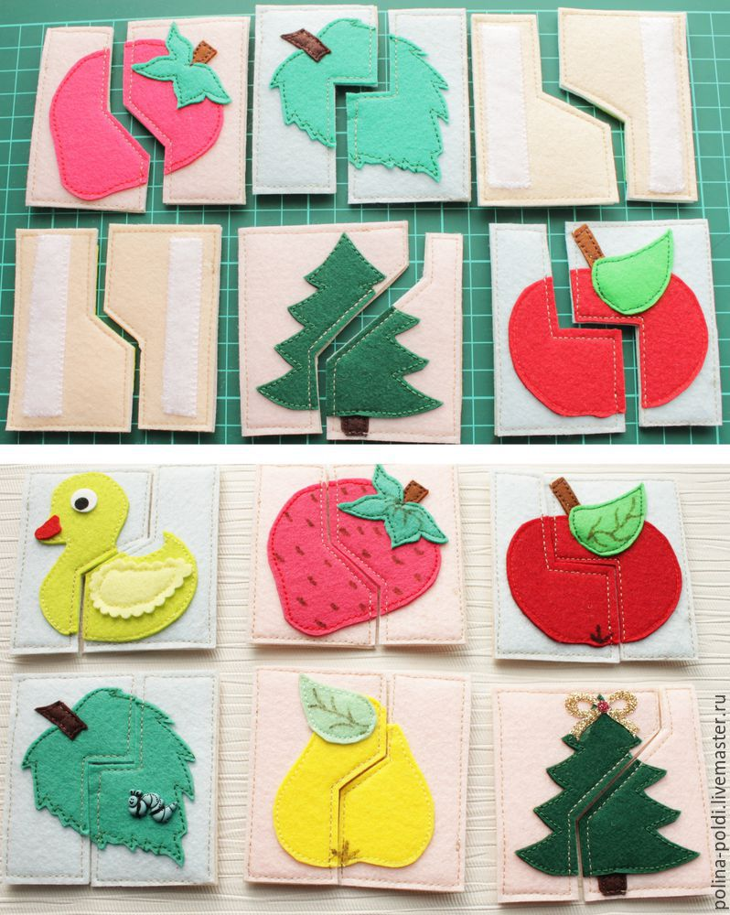
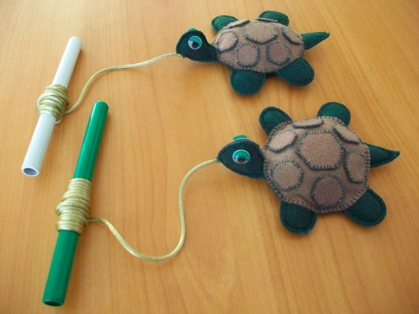
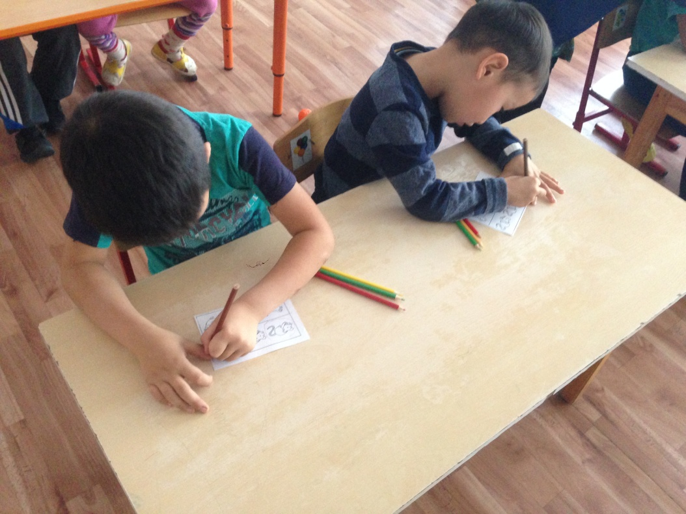
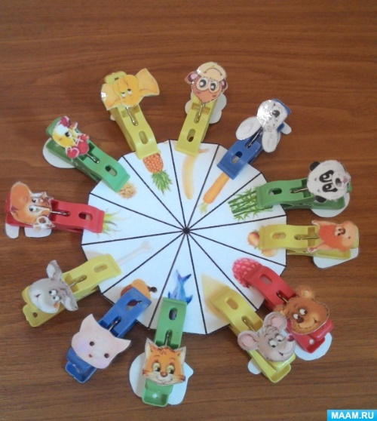
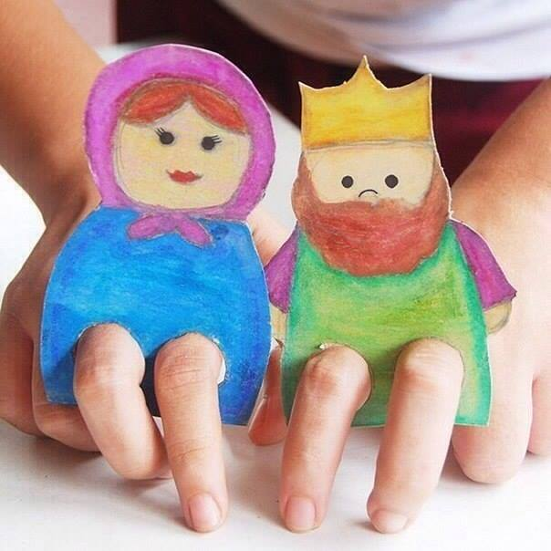

Slide 20
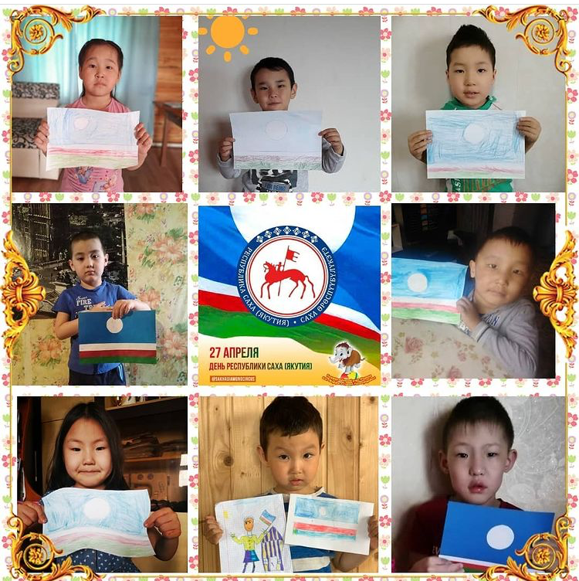

Slide 21
Студия
«Айар холбуйачаан»
«Ай – кэпсээ» (твори)
Смешные истории
Фантастика
Мамины стихи
Итоговое мероприятие

Slide 22
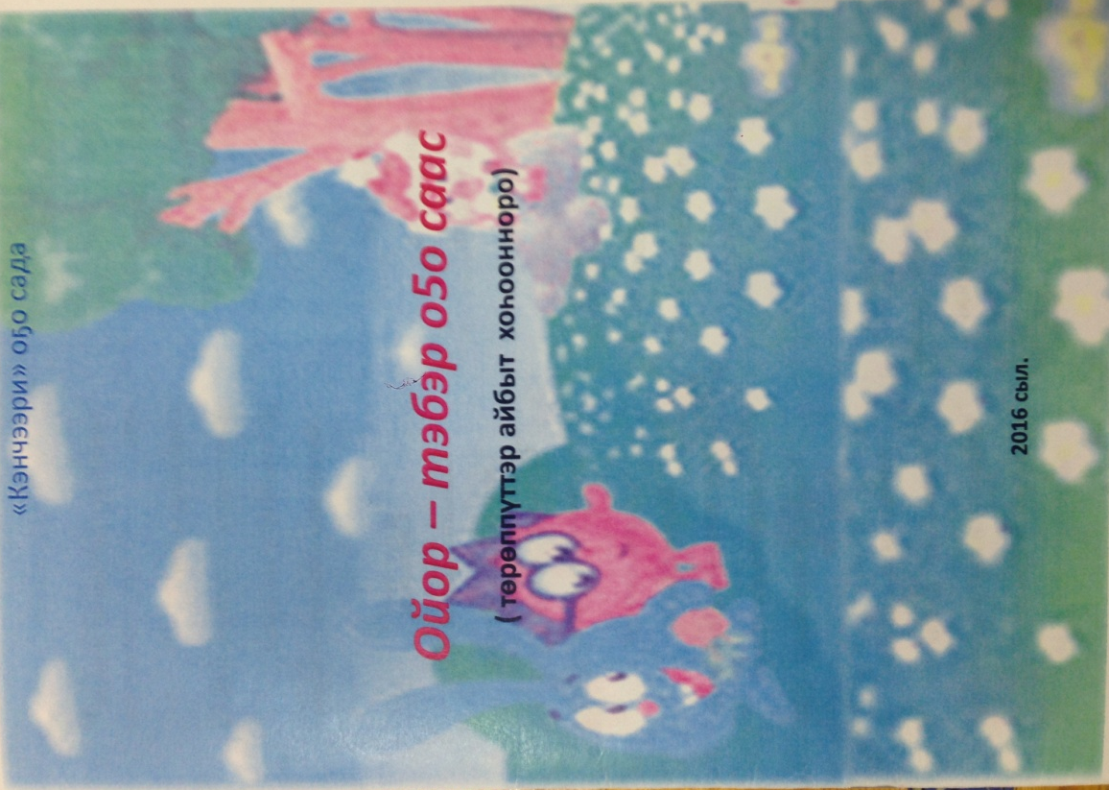
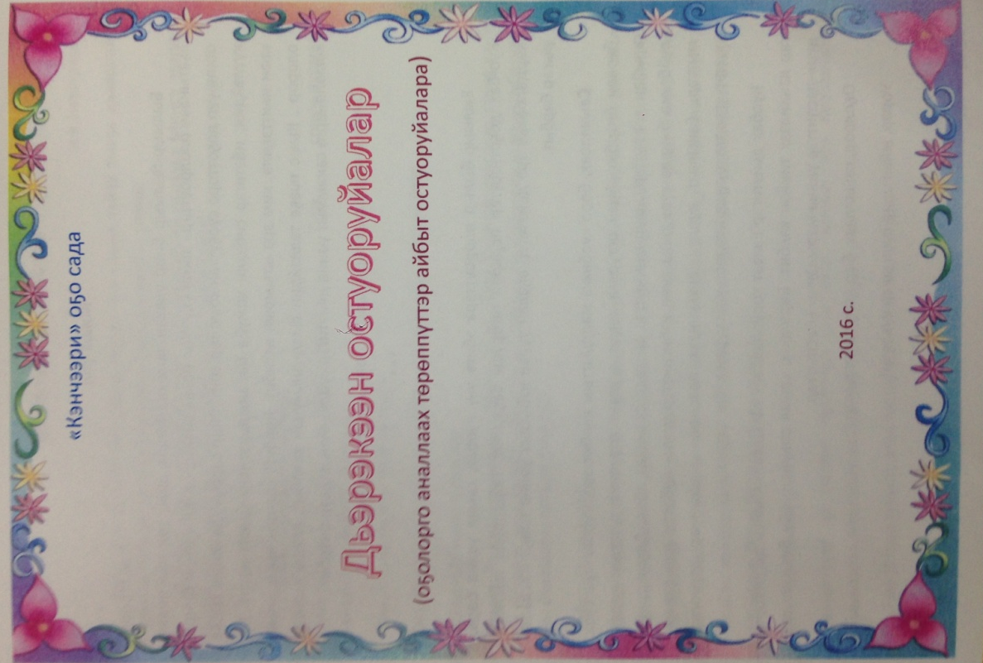
Сборники авторских сказок и стихов для малышей от родителей

Slide 23
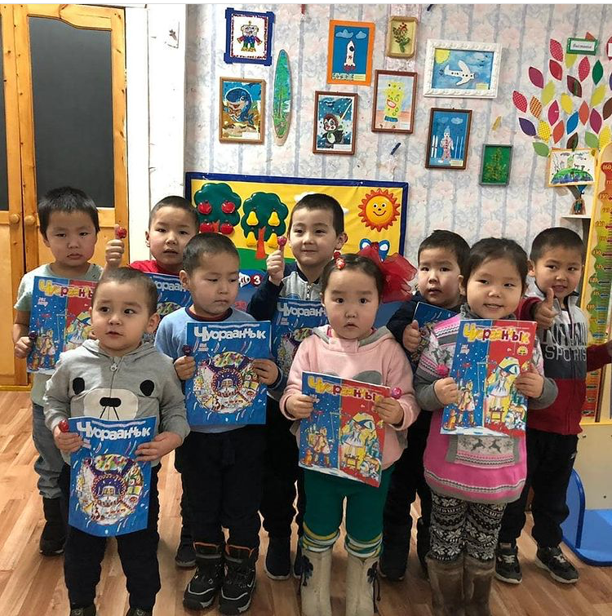
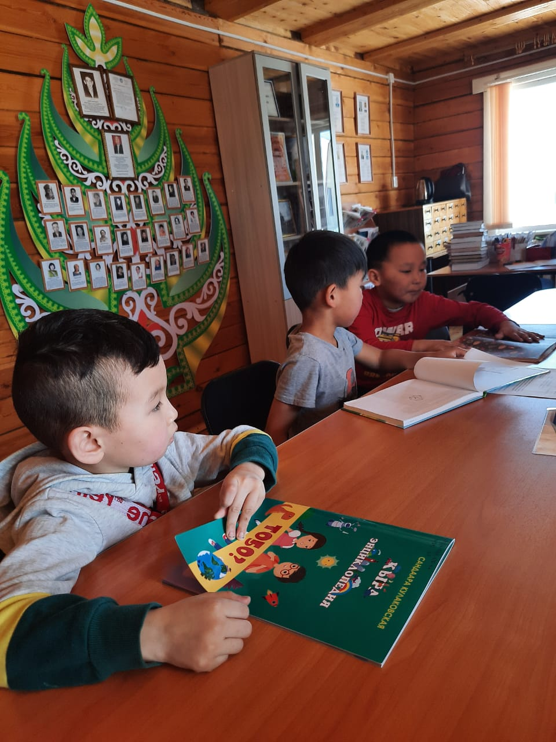
Любовь к книгам

Slide 24
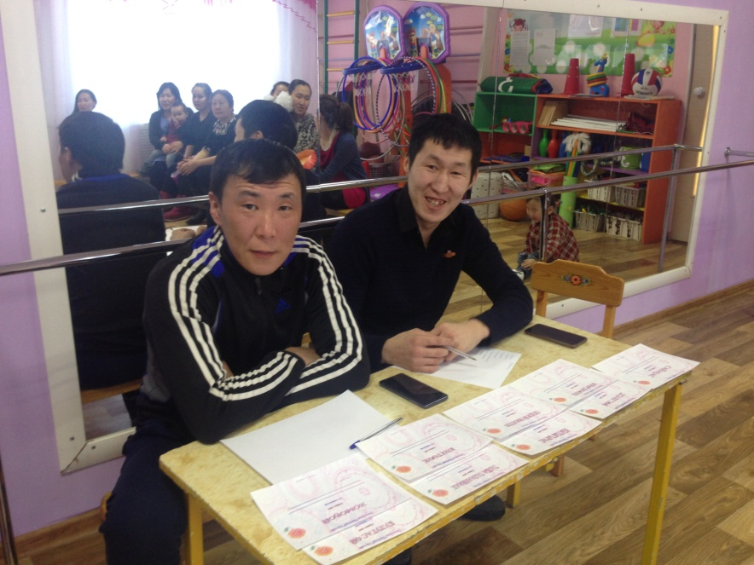
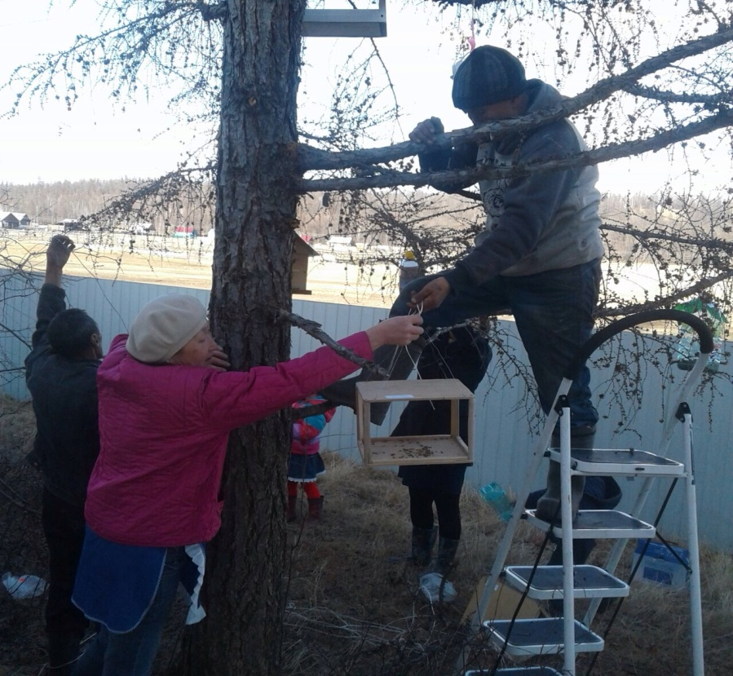
Родители-эксперты

Slide 25
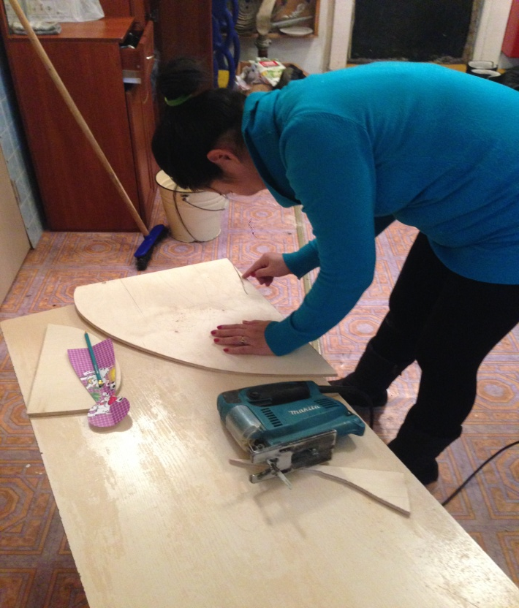
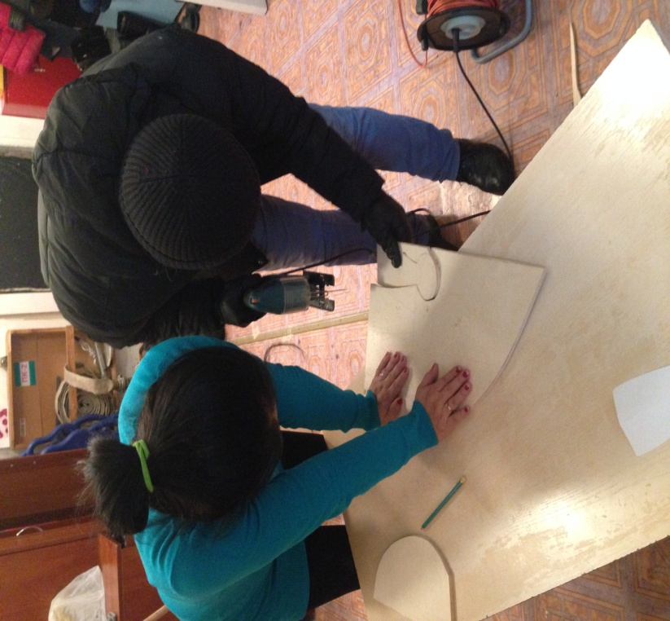
Игровая среда теплыми руками нашим родителей

Slide 26
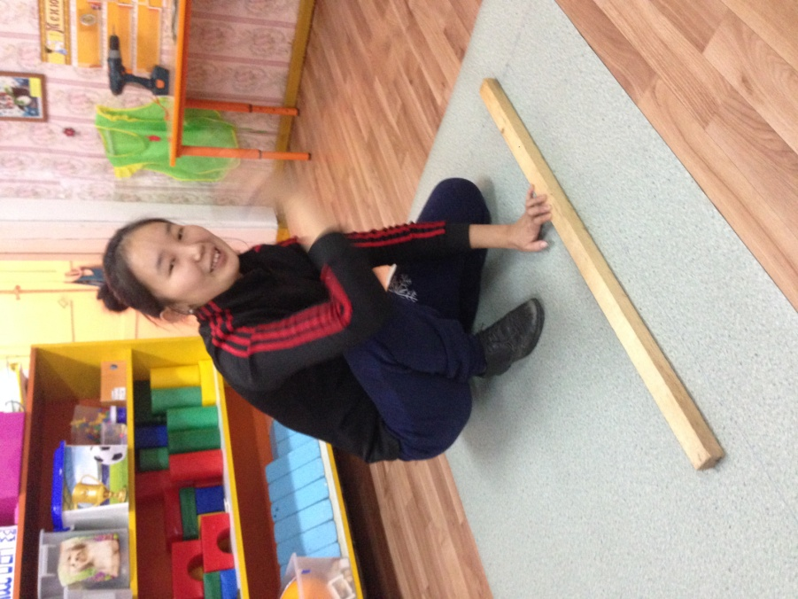
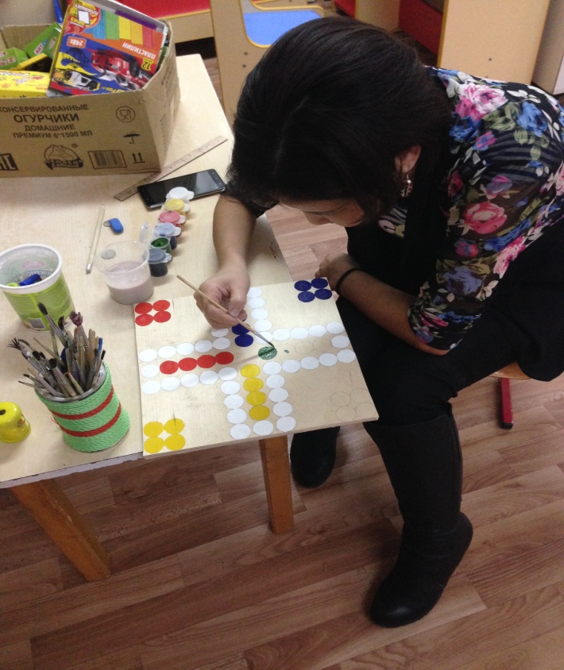

Slide 27
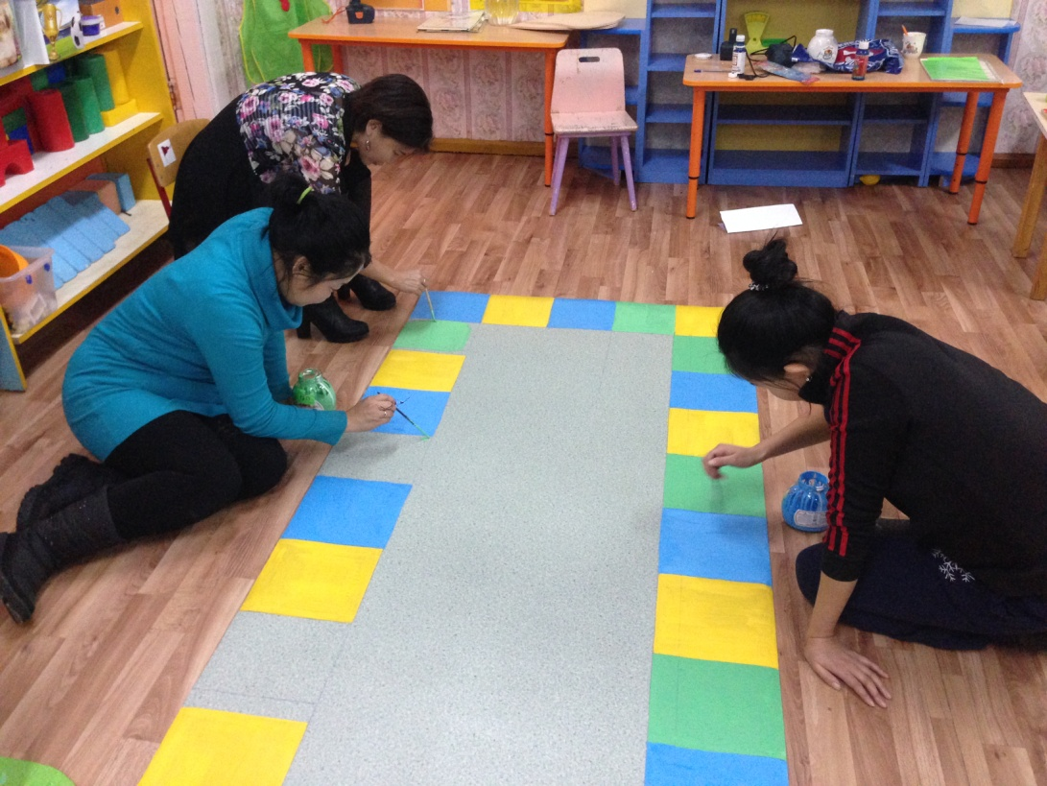

Slide 28





Slide 29


Игровая среда теплыми руками нашим родителей

Slide 30


Игровая среда теплыми руками нашим родителей

Slide 31


Игрушки теплыми руками нашим родителей

Slide 32



Slide 33
Спасибо за внимание

